Slide 1


Phòng giáo dục và đào tạo quận Long Biên
Trường mầm non Hoa Hướng Dương
Đề tài: Khám phá đôi bàn tay
Lứa tuổi: Mẫu giáo nhỡ
Giáo viên: Nguyễn Thu Hiền
NĂM HỌC 2023-2024

Slide 2


Slide 3

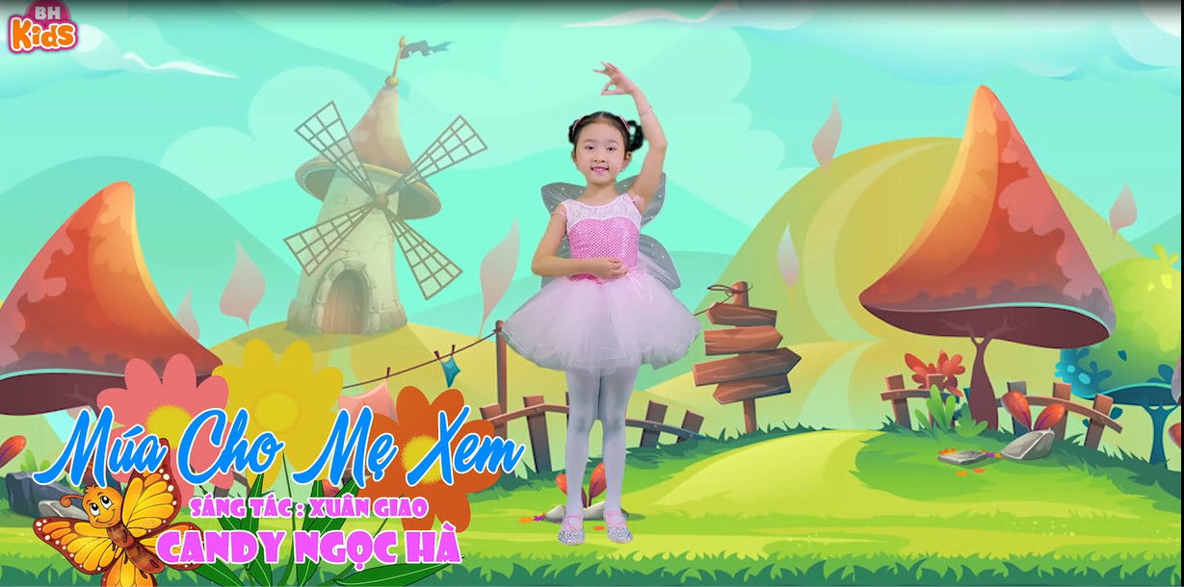
Các con vừa hát múa bài gì?

Slide 4
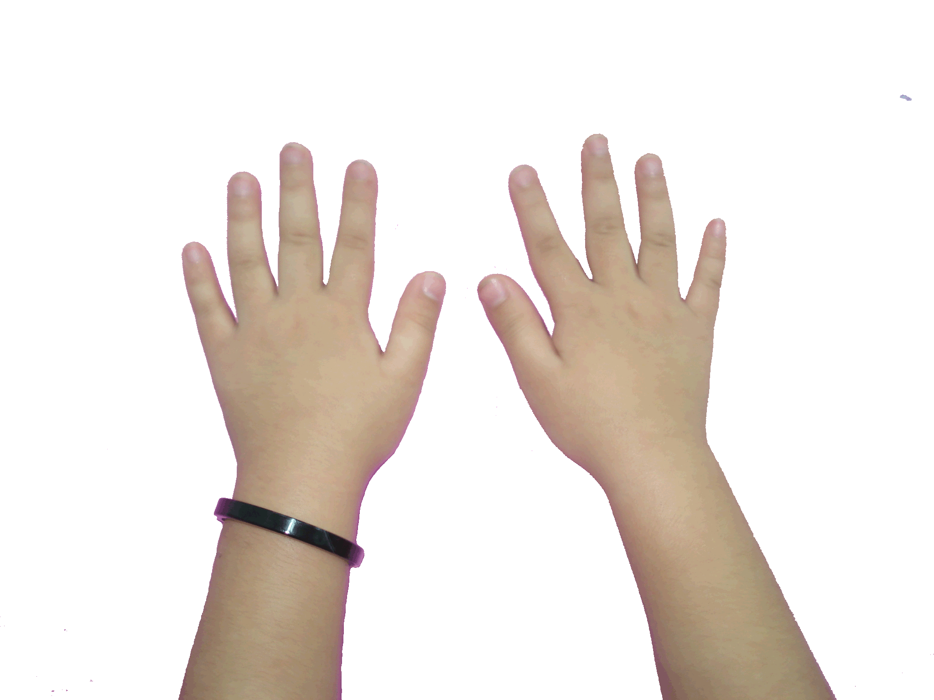


3
4
8
9
2
7
10
1
6
5

Slide 5
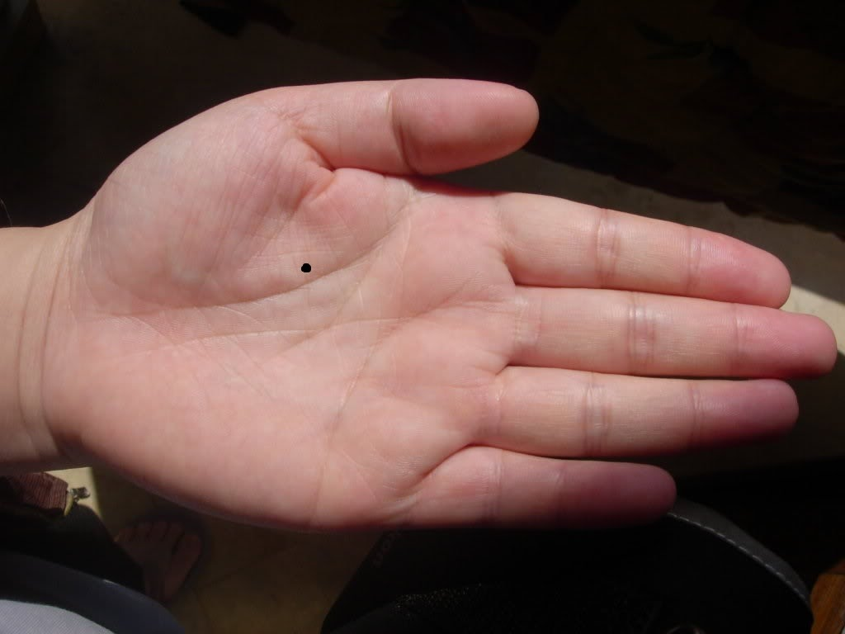

Slide 6
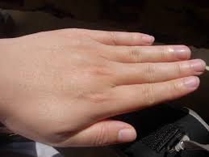

Slide 7


Slide 8
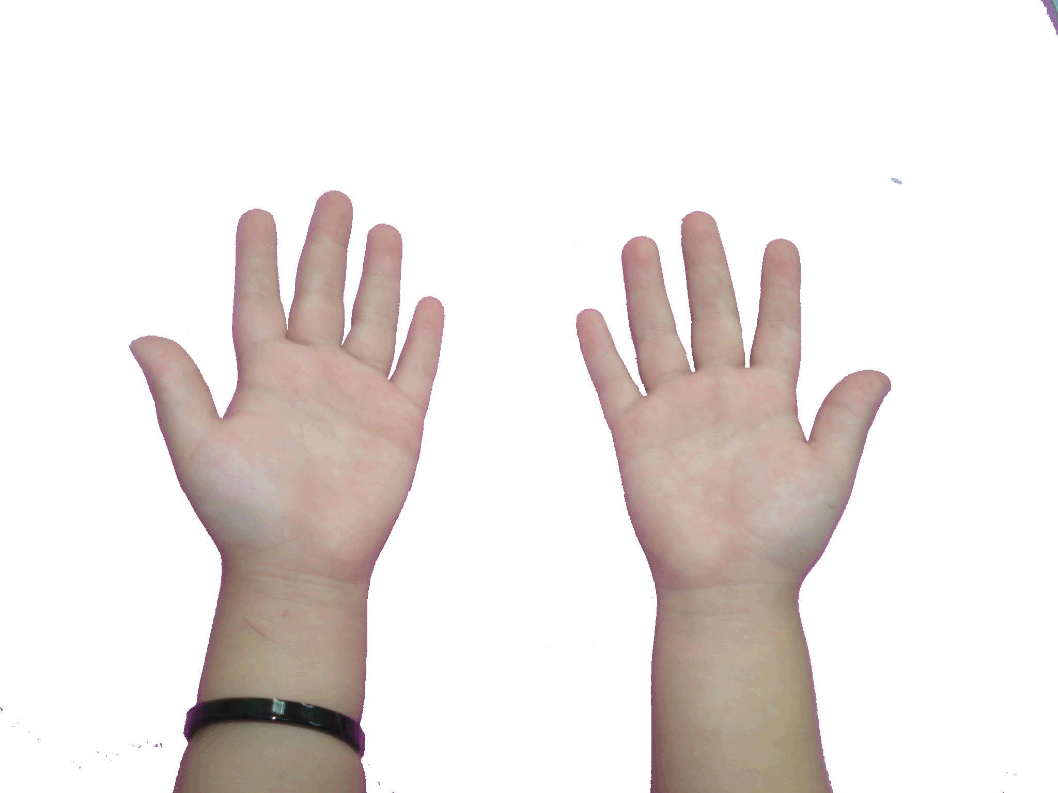

Slide 9
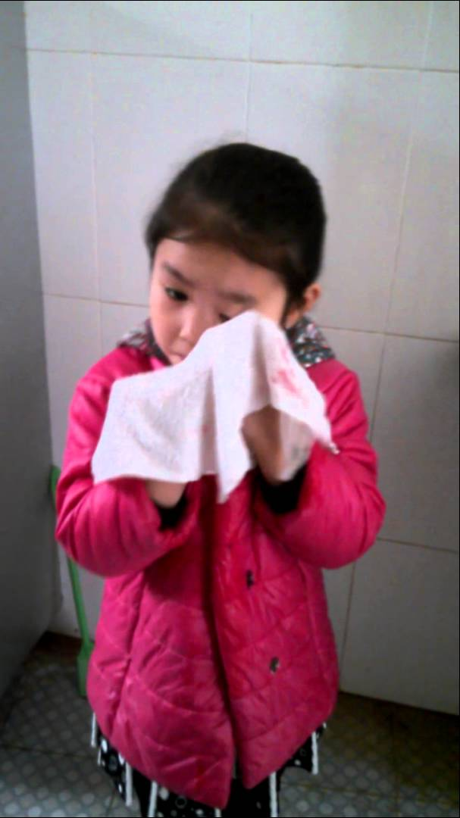

Slide 10


Slide 11


Slide 12
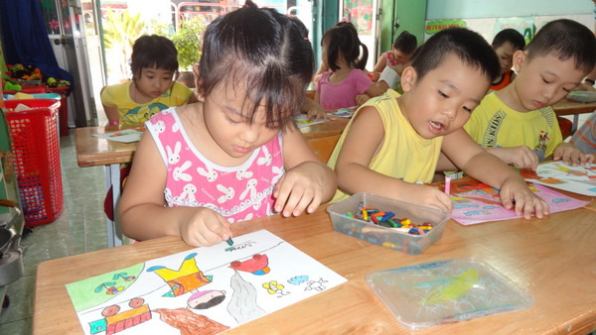

Slide 13
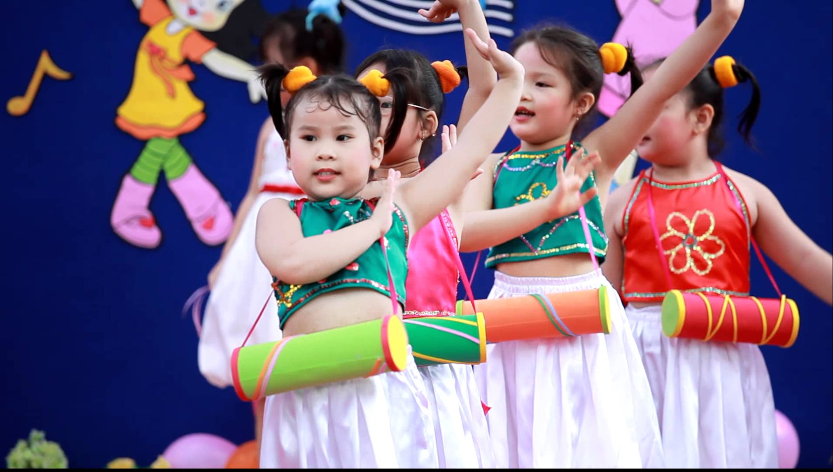

Slide 14
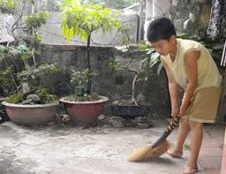

Slide 15
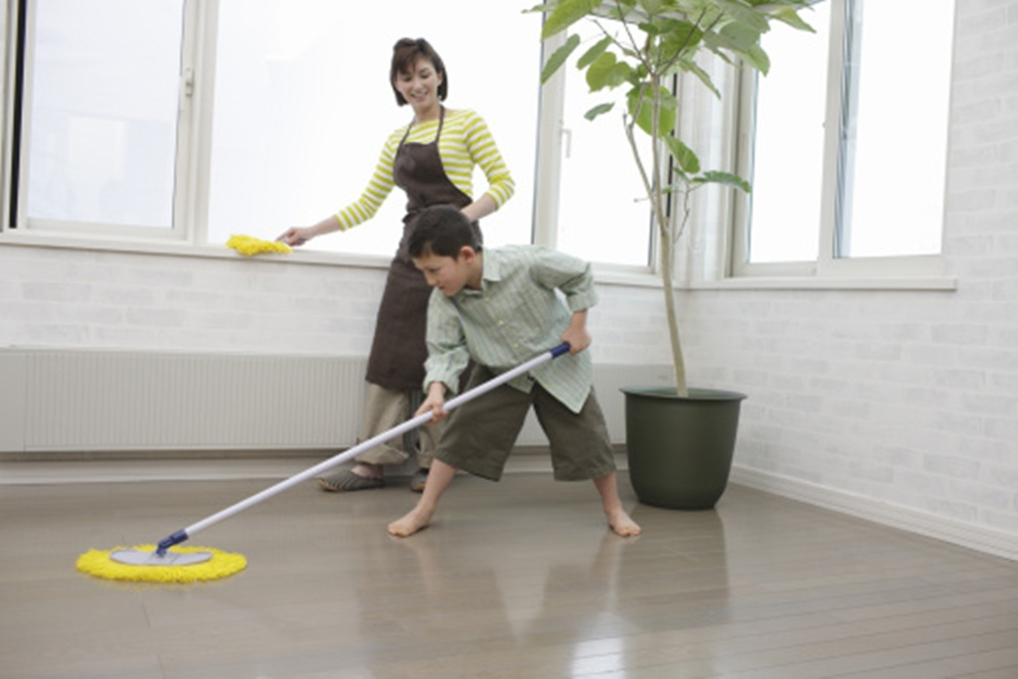

Slide 16
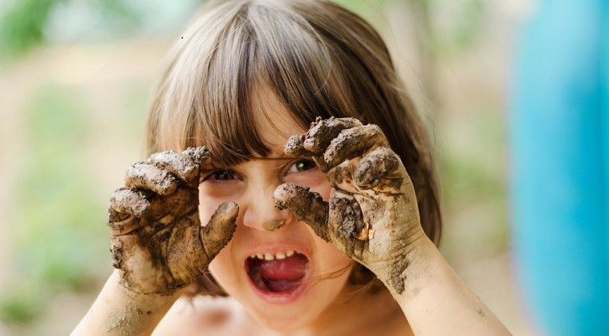

Slide 17
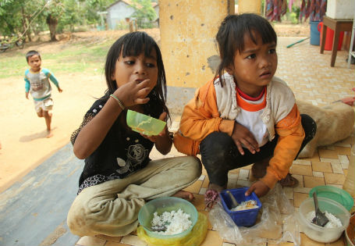

Slide 18
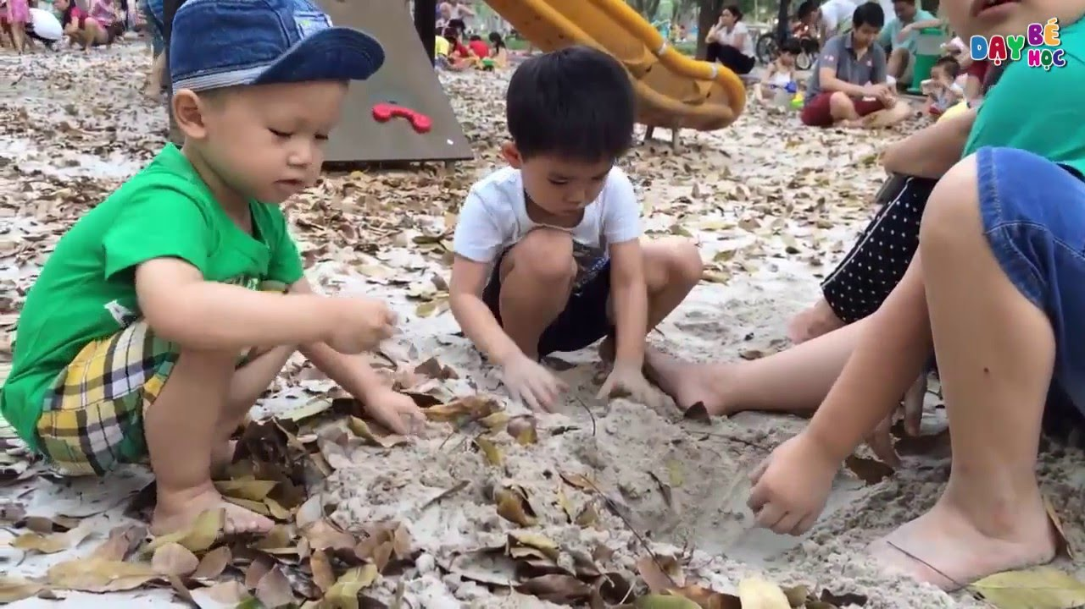

Slide 19
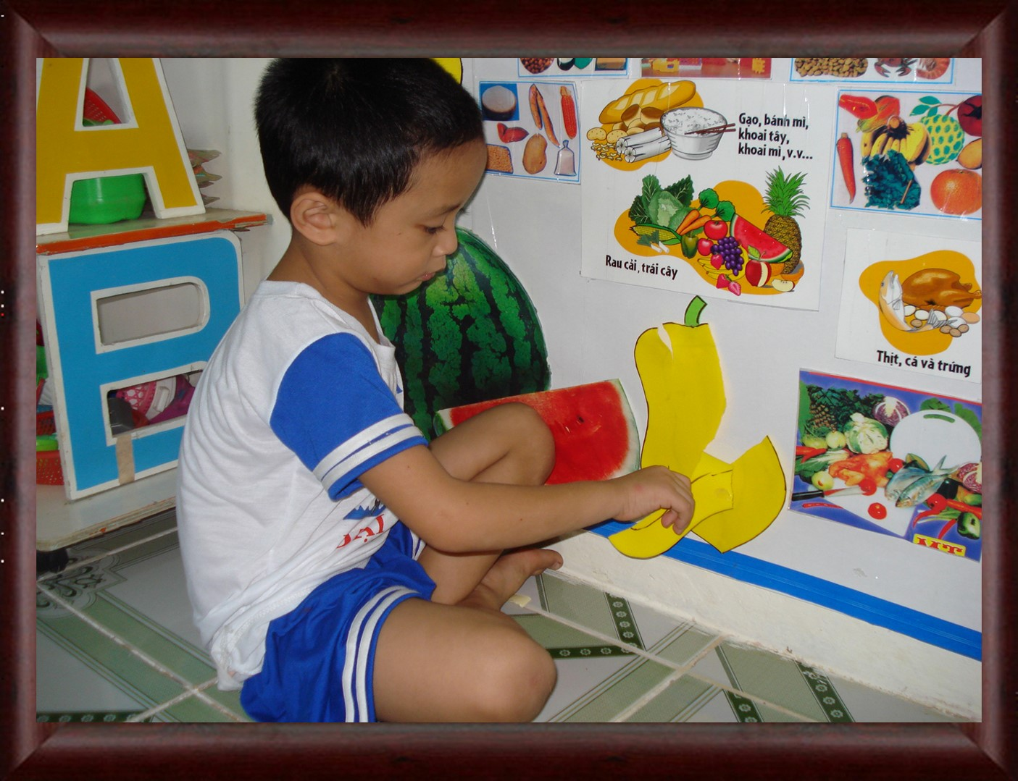

Slide 20


Slide 21
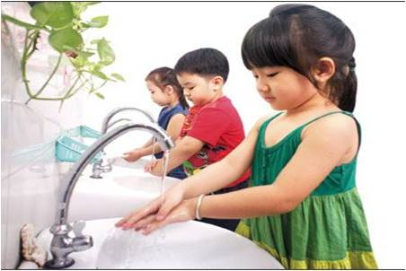

Slide 22
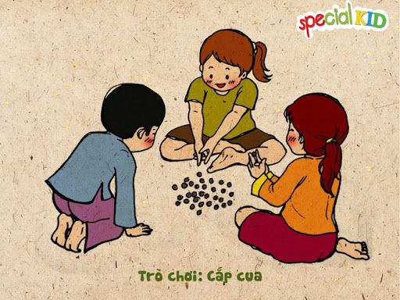

Trò chơi: Cắp cua bỏ giỏ

Slide 23
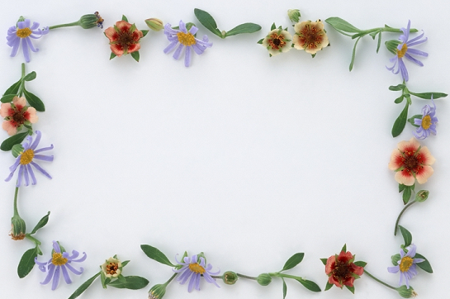
Xin chân thành cảm ơn các cô giáo đã về dự.

